Slide 1
Этнические общности и межнациональные отношения

Slide 2
«Этнос» в переводе с греческого означает «народ» и не имеет однозначного толкования.
Этническая общность – это исторически сложившаяся на определенной территории общность людей, обладающих:
общими, относительно стабильными особенностями культуры, языка, психического склада;
самосознанием и исторической памятью;
осознанием своего единства и отличия от других подобных образований.

Slide 3
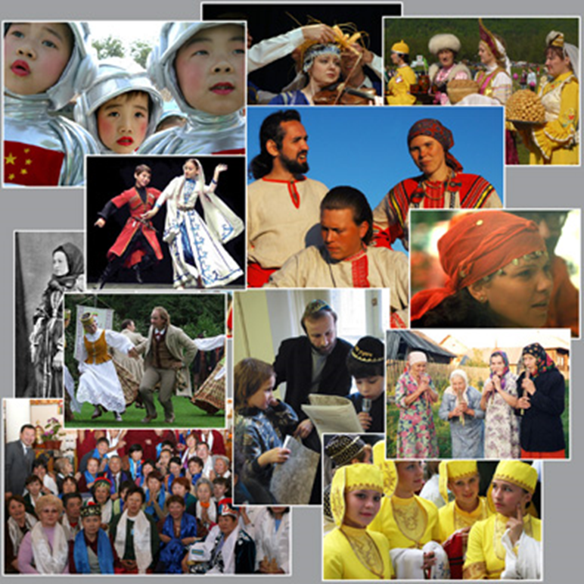
Виды этнических общностей
Род
Народность
Племя
Нация

Slide 4
Этнические общности
Вид
Краткая характеристика
Род
Группа кровных родственников, ведущих своё происхождение по одной линии
Племя
Совокупность родов, связанных между собой общими чертами культуры, осознанием общего происхождения, а также общностью диалекта, единством религиозных представлений, обрядов
Народность
Исторически сложившаяся общность людей, объединяемая общей территорией, языком, психическим складом, культурой
Нация
В этнокультурном смысле это исторически сложившаяся общность людей, характеризующаяся развитыми экономическими связями , общей территорией и общностью языка, культуры, этнического самосознания.
В государственном смысле нация рассматривается не как этническая общность, а как многокультурная, политическая, гражданская, территориальная общность, как сообщество (совокупность) граждан данного государства

Slide 5
Национальность – принадлежность человека к той или иной нации.
Межнациональные (межэтнические) отношения – отношения между народами, охватывающие все сферы общественной жизни.
Уровни межнациональных отношений
Взаимодействие народов
Межличностные отношения людей, принадлежащих к разным этносам

Slide 6
Основные тенденции развития межэтнических процессов
Интеграция
(сотрудничество, объединение разных этногосударственных общностей, сближение различных сторон жизни народов)
Дифференциация
(стремление народов к национальной самостоятельности)
Экономические и политические союзы
Транснациональные корпорации
Международные культурные и научные центры, интеграция системы образования
Взаимопроникновение ценностей и культур
Самоизоляция
Экономика протекционизма
Идеология национализма
Религиозный фанатизм
Экстремизм
Глобализация (постепенное стирание традиционных границ)

Slide 7
Межнациональные отношения находят свое выражение в конкретных поступках людей и во многом зависят от индивидуального поведения, культурных норм, влияния семьи и ближайшего окружения
Межнациональные отношения могут быть дружественными, взаимоуважительными (сотрудничество) либо враждебными (конфликт).
Причины этносоциальных конфликтов:
территориальные;
социально-экономические;
этнодемографические;
культурно-языковые, конфессиональные;
экологические;
исторические и др.
Этносоциальные конфликты – состояние взаимных претензий, открытого противостояния этносов друг другу, имеющие тенденцию к нарастанию противоречий вплоть до вооруженных столкновений

Slide 8
Причины этносоциальных конфликтов
Причины
Характеристика
Территориаль-ные
Несовпадение государственных или администра-тивных границ с границей расселения народов
Социально-
экономические
Неравенство в уровне жизни
Культурно-
Языковые
Недостаточное, с точки зрения этнического мень-шинства, использование его языка и культуры; различия культурных традиций
Этнодемогра-фические
Быстрое изменение соотношения численности кон-тактирующих народов вследствие миграции и раз-личий в уровне естественного прироста населения
Экологические
Ухудшение качества окружающей среды в резуль-тате её загрязнения либо истощения природных ресурсов
Исторические
Прошлые взаимоотношения народов (войны и т.п.)
Конфессио-нальные
Принадлежность к разным религиям и конфессиям, различия в уровне религиозности населения

Slide 9
Типы этносоциальных конфликтов
Государственно-правовой
(стремление этноса к собственной государственности)
Социально-психологический
(изменение образа жизни, нарушение прав человека)
Этнотерриториальный
(определение территории проживания этноса)
Этнодемографический
(защита прав «коренной» национальности, ограничения для «пришлых»)

Slide 10
На современном этапе главным ориентиром в реализации морального, политического и правового регулирования межэтнических отношений является
гуманистический подход, состоящий:
в применении и уважении многообразия культур, приверженности идеям мира, согласия, неприятии насилия в отношениях между народами;
в развитии и постоянном функционировании демократии, обеспечении реализации прав и свобод личности, этнических сообществ независимо от их национальной принадлежности;
в нацеленности государственных органов, СМИ, системы образования, спорта, искусства на формирование у граждан культуры межэтнического общения, воспитание толерантности.
Толерантность – уважение, доверие, готовность к сотрудничеству, компромиссу с людьми разной этнической принадлежности; стремление понимать и принимать их культурные ценности и образ жизни.

Slide 11
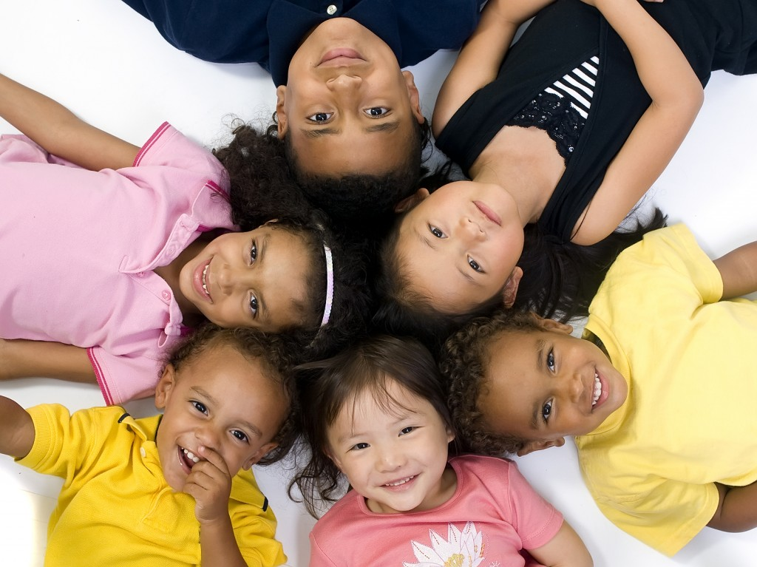
Расовая сегрегация в США – отделение этнических групп посредством установления преград для социального обучения и воспитания и других дискриминационных мер. Законодательно расовая сегрегация в США была отменена в 1964 году.
Условия преодоления этносоциальных конфликтов
Улучшение жизни каждого гражданина
Создание и закрепление у этносов психологического чувства удовлетворенности благоприятной стабильностью жизни

Slide 12
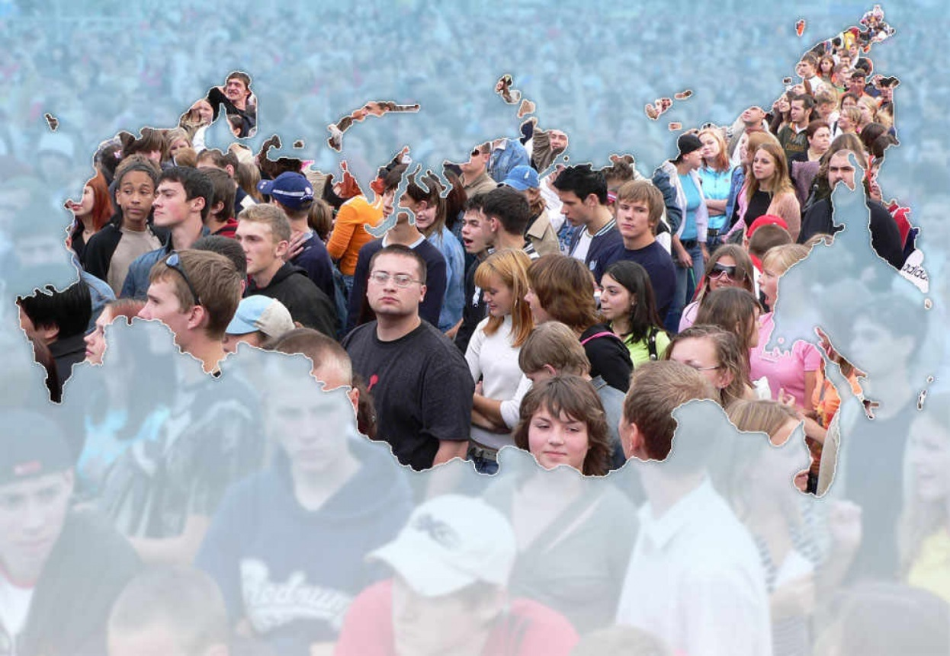
Национальная политика –
составная часть политической деятельности государства, регулирующая межэтнические отношения в различных сферах жизни общества.
В основе демократической национальной политики лежит уважительное отношение к людям, представляющим любую этническую общность, установка на сотрудничество и сближение народов.
Основные принципы сформулированы в «Концепции государственной национальной политики Российской Федерации» (1996), ежегодных посланиях Президента РФ Федеральному Собранию РФ.

Slide 13
Конституционные основы национальной политики Российской Федерации
Равенство прав и свобод человека и гражданина независимо от его расы, национальности, языка
Запрещение деятельности, направленной на подрыв безопасности государства, возбуждение социальной, расовой, национальной и религиозной розни, ненависти либо вражды
Сохранение исторически сложившейся целостности Российской Федерации
Равноправие всех субъектов РФ во взаимоотношениях с федеральными органами власти
Право каждого гражданина определять и указывать свою национальную принадлежность без всякого принуждения

Slide 14
Конституционные основы национальной политики Российской Федерации
Запрещение любых форм ограничения прав гражданина по национальной принадлежности
Своевременное и мирное разрешение противоречий и конфликтов
Содействие развитию национальных культур и языков народов РФ
Защита прав и интересов граждан РФ за её пределами; поддержка соотечественников, проживающих в зарубежных странах
Гарантия прав коренных малочисленных народов

Slide 15
Конституция РФ. Статья 68
Государственным языком Российской Федерации на всей её территории является русский язык.
Республики вправе устанавливать свои государственные языки. В органах государственной власти… республик они употребляются наряду с государственным языком Российской Федерации.
Российская Федерация гарантирует всем её народам право на сохранение родного языка, создание условий для его изучения и развития.

